Slide 1
Vstupno-Výstupné zariadenia
Peter Munka

Slide 2
Prehľad zariadení (vstupné)
tlačidlové ovládače
- klávesnica
grafické ovládače
- myš a jej modifikácie (trackball, touchpad) - joystick - krížový ovládač - svetelné pero, dotyková obrazovka
grafické snímače
- scanner - snímač graf. predlohy - tablet (digitizér) - videokamera
snímače fyzikálnych prostredí
- zvuk (mikrofón) - iné (svetlo, mag. pole - sondy)
sieťové a telekomunikačné dátové vstupy
- modem

Slide 3
Prehľad zariadení (výstupné)
dočasné zobrazovanie informácií
- CRT monitory - LCD, TFT displaye - LCD projekčné panely, projekčné videosystémy
permanentné zobrazovanie informácií
- tlačiarne (mechanické - typové, mozaikové - ihličkoví, tepelné, tryskové a sublimačné, laserové, plazmové) - súradnicové zapisovače (plottre) s valcovým posunom, resp. pohyblivým mostom (kresliace stoly)
počítačom riadené stroje
- napr. vyrezávacie plottre, roboty, NC frézy...
zvukový výstup
- reprouktory, hudobné a rečové syntetizátory

Slide 4
Klávesnica
Klávesnica vysiela kódy stlačených kláves, ktoré vyhodnocuje jednočípový mikroprocesor - radič klávesnice cez SIO (sériový port) ako 1 Bajt. Každá klávesa spína v matici riadkov a stĺpcov jeden riadok a stĺpec. OS kód chápe ako adresu v ASCII tabuľke.

Slide 5
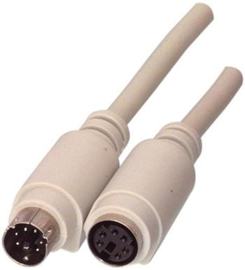
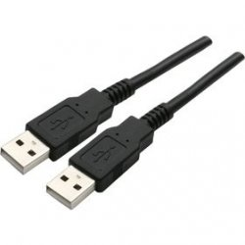
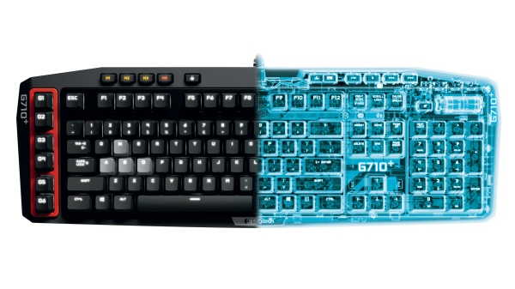
Druhy klávesníc
klavesnica s mechanickým spínačom
kabel pre USB port kabel pre PS/2 port
Hlavným prvkom týchto kláves je mech. spínač,ktorý po zopnutí spôsobí chvíľkové zopnutie kontaktov

Slide 6
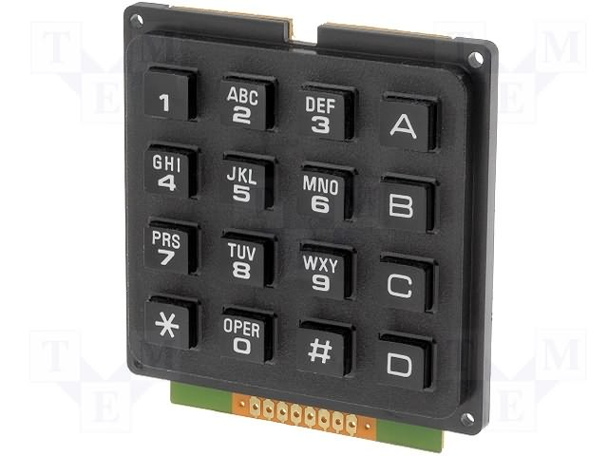
Magnetické klávesy
Charakteristickým prvkom týchto klávesov je pružný penový prvok pripevnený ku kolíku klávesy

Slide 7
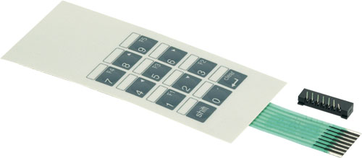
Membránové klávesy
Membránové klávesy sú podobné klávesám s gumovou membránou. Na rozdiel od nich ale nie sú od seba jednotlivé klávesy oddelené, ale sú spojené ďalšie membránou

Slide 8
Myš
Myš na rozdiel od joysticku má plynulé ovládanie kurzora. Súčasťou je jednočípový mikroprocesor, ktorý odpočítava relatívne posunutie v smere osi x a y a vysiela k počítaču po sériovej linke 3 údaje - dx, dy a kombináciu stlačených tlačidiel.

Slide 9
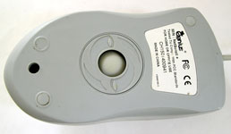
Druhy myší
Koliesková
Kovová gulička pokrytá gumou prenáša posun súradníc valivým pohybom na 2 kolmé valečeky. K valčekom sú pripevnené kotúčiky s otvormi, ktoré sú presvetľované LED diódou, pričom fototranzistor sníma počet elementárnych krokov v oboch smeroch pomocou prerušovaných svetelných signálov.

Slide 10
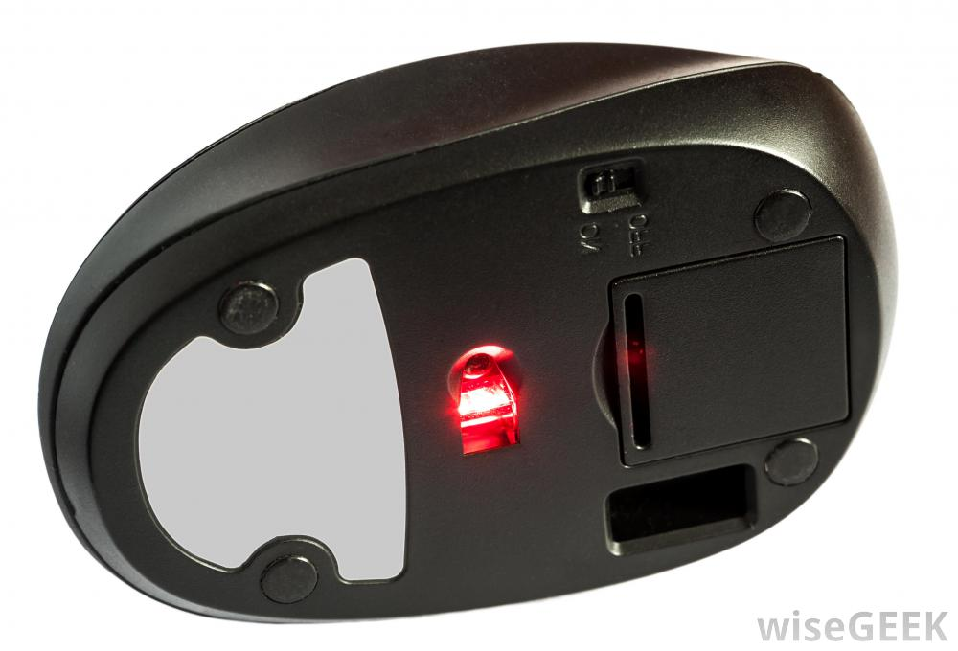
Laserová
Jedná sa o typ optickej myši s veľmi presným snímačom. Nepoužíva bežné svetlo ako klasické optické myši, ale laserový lúč.

Slide 11
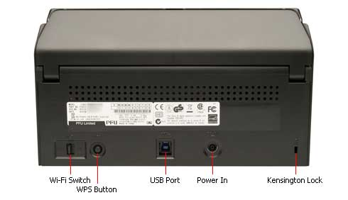
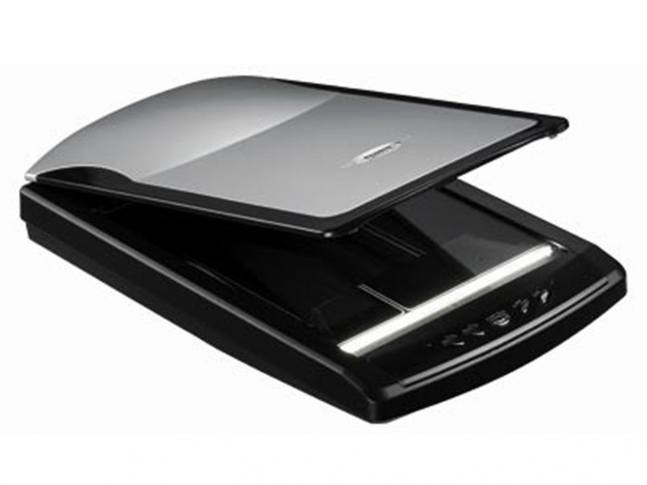
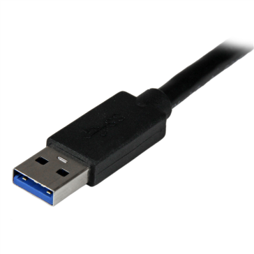
Scanner
Plošný obrazový snímač grafických predlôh. Základ tvorí riadkový snímač CCD (integrovaný obvod s polovodičovými kondenzátormi, ich náboj sa vybíja v závislosti od intenzity osvetlenia). Pohybom hlavy skenera osvetľujú LED diódy úzke prúžky obrazu, pričom odrazené svetlo je zaostrené na CCD snímač. Digitalizovaný záznam prúžkov sa cez paralelné V/V porty prenáša do operačnej pamäte. Druhy scannerov - ručný, alebo plošný formátu A4, A3.

Slide 12
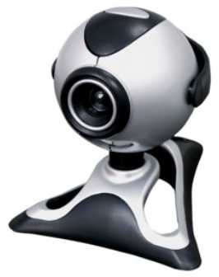
Webkamera
Webkamera alebo webová kamera je vstupné zariadenie počítača slúžiace na snímanie pohyblivého obrazu alebo statických obrázkov, a ich prenos do počítača pre ďalšie spracovanie. Predstavujú konštrukčne jednoduchý spôsob digitalizácie obrazu pre počítačové spracovanie.
Ich hlavným využitím je inernet - online zobrazenie účastníkov videokonferencie, snímanie priestoru a prenos informácii na internetovú stránku, fotografovanie a pod. Ich využitie je všestrannejšie - umožňujú napr. sledovať priestor ako bezpečnostná kamera, na stráženie detí, na prenos obrazu zo známych miest či turistických destinácií, na cestách a diaľniciach pre zobrazenie dopravnej situácie a pod. Záleží len od aplikačného softvéru, ktorý webkameru obsluhuje.

Slide 13
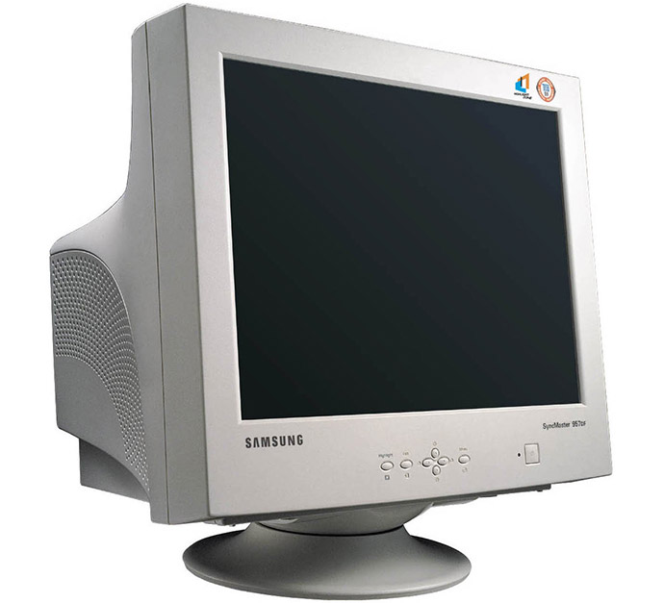
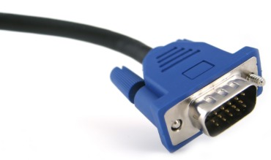
CRT Monitor
VGA kóbel

Slide 14
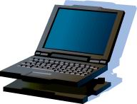
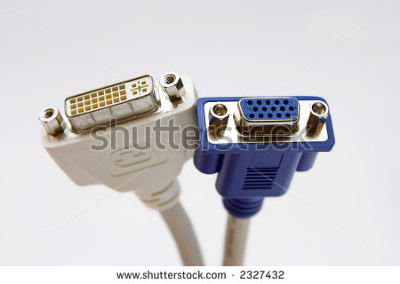
LCD Monitor
LCD - liquid crystal display pracuje na úplne odlišnom princípe - využíva polarizáciu odrazeného resp. prejdeného svetla vrstvou tekutých kryštálov. Ak na plôšku tekutých kryštálov pôsobí el. pole, kryštály sa dočasne usporiadajú a natočia rovinu polarizácie, teda polarizujú svetlo, pričom prejdené svetlo cez polarizačnú fóliu sa javí ako svetlé, neprejdené svetlo sa javí ako tmavé, farba sa vytvára pomocou farebných filtrov. Nevýhodou displayov je tzv. svetelná zotrvačnosť (nevhodné pre animácie a videovýstupy). Druhy displayov:reflexný - odráža vonkajšie svetlo (kalkulačky, diáre, hodinky)
transparentný - presvetlený vlastným zdrojom svetla
projekčný - súčasť premietacích zariadení
DVI a VGA

Slide 15
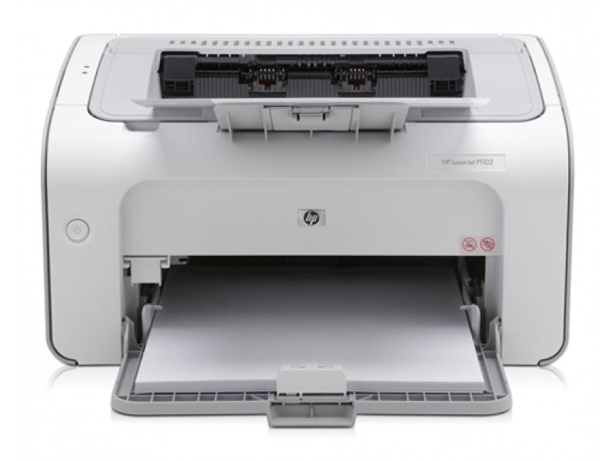
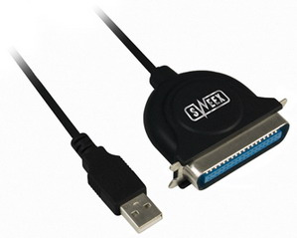
Tlačiarne

Slide 16
Popis
Tlačiareň je výstupné zariadenie pripojiteľné k počítaču, určené na tlač predovšetkým papierových dokumentov. Niektoré novšie tlačiarne sú však použiteľné aj na tlač fotografií vo vysokej kvalite, a niektoré sú tiež schopné samostatnej činnosti bez pripojenia počítača (priamou tlačou z pamäťových médií). Časť tlačiarní je zabudovaných do rôznych zariadení (napr. elektronické pokladne, lekársky ultrazvukový prístroj), alebo sú spojené so scannerom a/alebo faxom. Špecifickým druhom tlačiarní sú v poslednom čase tzv. 3D tlačiarne, ktoré nevytvárajú plošný obraz na nosnom médiu, ale produkujú priestorové "výtlačky".

Slide 17
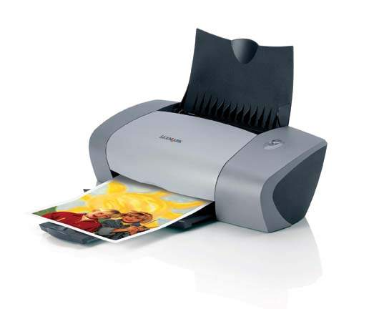
Druhy tlačiarní
Atramentová tlačiareň:
Princíp spočíva v tom, že kvapky atramentu sú vystrekované z trysiek proti papieru na ktorom okamžite vysychajú.

Slide 18
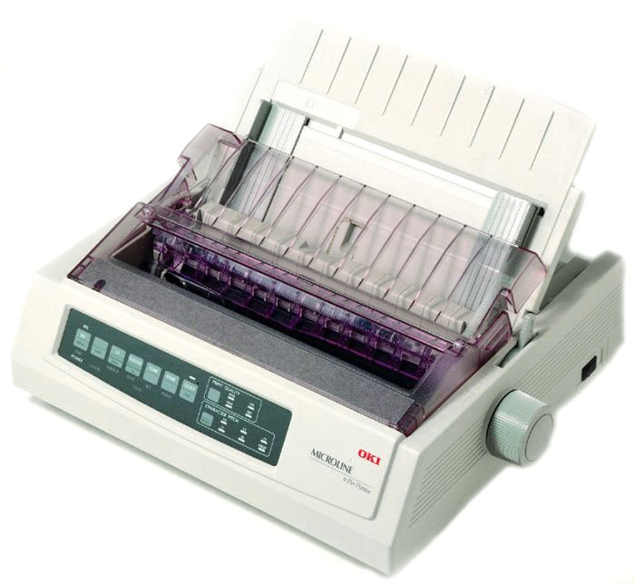
Ihličková tlačiareň:
Tlač je prevedená najčastejšie za pomoci deviatich ihlíc, ktoré po odtlačení sa do farebnej pásky sa vyklepávajú písmena znaky, alebo obrázky na papier

Slide 19
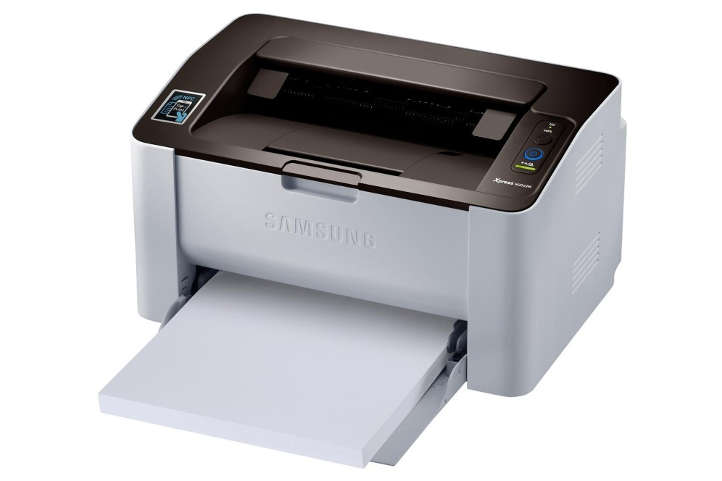
Laserová tlačiareň:
Používa statickú elektrinu a laserový lúč na to, aby na papier naniesla zo zásobníka Toner, ten sa potom pomocou horúceho valca zapečie do papiera.

Slide 20
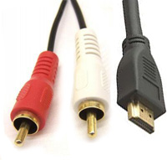
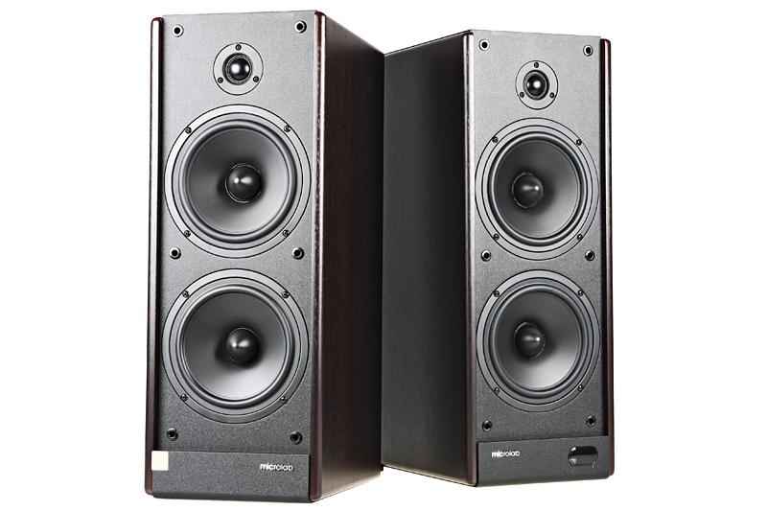
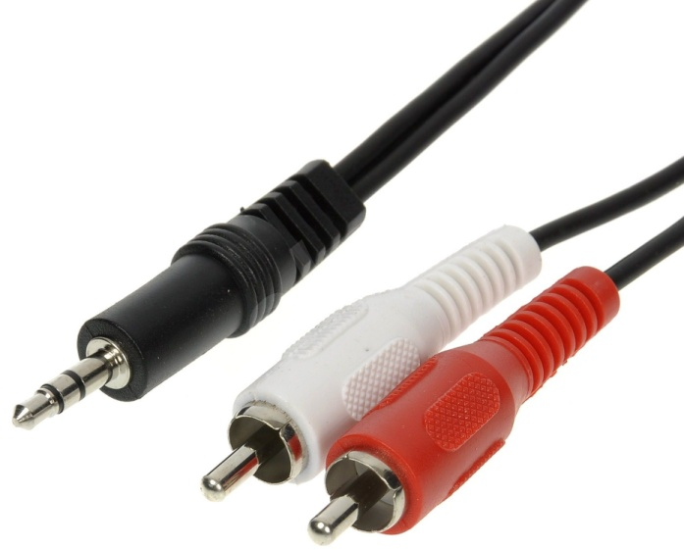
Reproduktory
HDMI audio kábel
Cinch kábel audio
Tieto mam

Slide 21
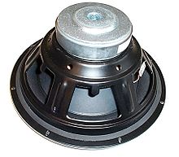
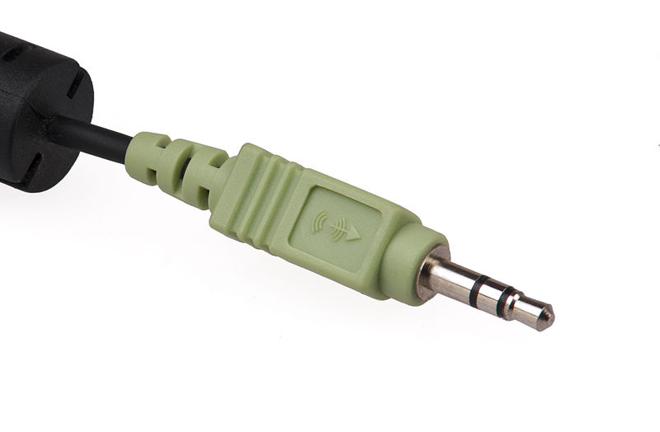
Reproduktor je elektromechanické zariadenie, ktoré mení elektrický signál na mechanický pohyb, ktorý spôsobuje akustické vlnenie. Nazýva sa teda elektromechanický a mechanickoakustický menič, ale zaužívané je elektroakustický menič. Reproduktor využíva princíp elektromagnetu.
V širšom zmysle sa ako reproduktor označuje časť reproduktorovej sústavy, ktorá pozostáva z reproduktorov (ako elektroakustického meniča) spojeného s akustickým zariadením – ozvučnicou rezonančnou doskou, alebo rezonančnou debnou, na zosilnenie, alebo usmernenie zvuku. Takáto zostava je obvykle doplnená o elektrické diely deliace vstupnú frekvenciu pre jednotlivé reproduktory (vysoké tóny, stredné tóny, basové tóny), ktorú nazývme reproduktorová výhybka, tiež niekedy obsahujúca elektronické zosilovače a ekvalizéry. Tieto diely sú kompaktne uložené a dizajnovo upravené na použitie s audiovizuálnym zariadením. Bližšie pozri reproduktorová sústava.
Zvuk a jeho šírenie je mechanická záležitosť – je to kmitanie častíc vzduchu alebo iného média (voda, oceľ atď.). Z toho je zrejmé, že pri vákuu nedôjde k jeho šírení.
audio jack
Drop the bass

Slide 22
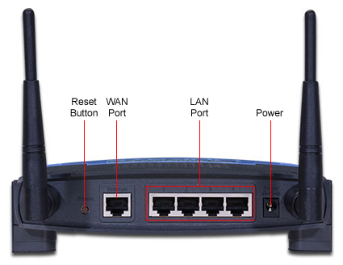
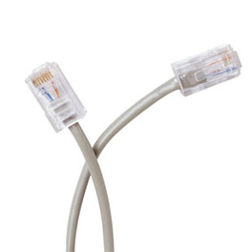
Router
Sieťový kábel
Router (smerovač) je v počítačových sieťach aktívne sieťové zariadenie, ktoré procesom zvaným routovanie preposiela datagramy smerom k ich cieľu. Routovanie prebieha na tretej vrstve referenčného modelu ISO / OSI (sieťová vrstva).

Slide 23
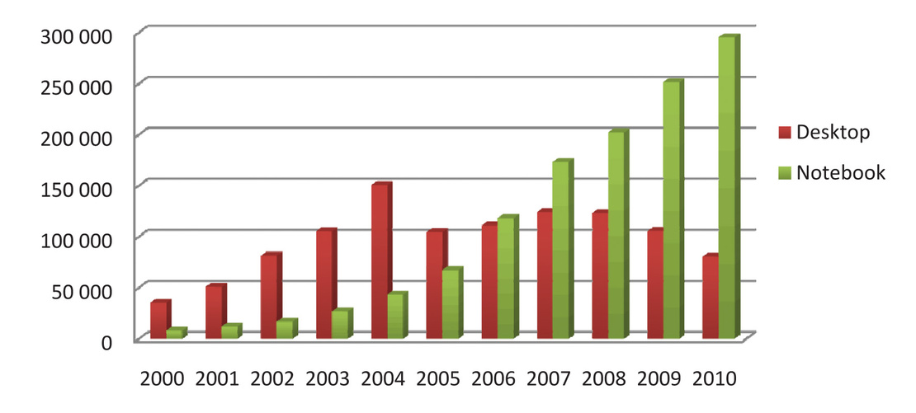
Rozšírenie počítačov v domácnostiach

Slide 24
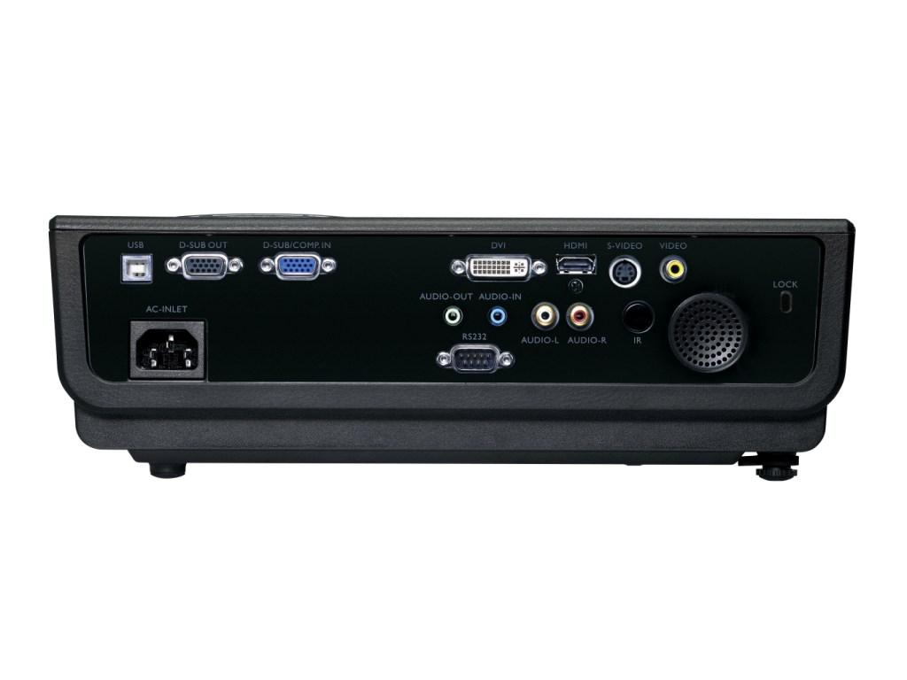
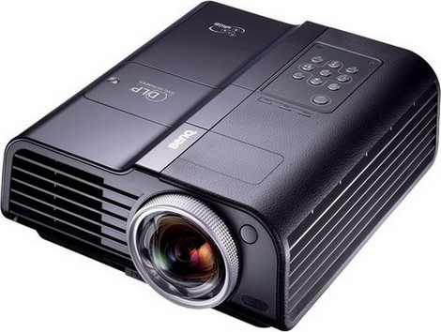
Data projektor

Slide 25
Dataprojektor (alebo tiež dátový projektor) je zariadenie umožňujúce sprostredkovať prezentáciu všetkým prítomným tým, že obraz, ktorého zdrojom môže byť osobný počítač, notebook, prehrávač DVD a iné videozariadenia, projektuje (premieta) na plátno či stenu. Existuje ešte videoprojektor, ktorý má iné zameranie.
Datové projektory se vyrábí v různých provedeních a velikostech. Počínaje ultralehkými projektory, které jsou vhodné na cesty a jejichž rozměry se pohybují kolem 16 × 7 × 20 centimetrů (Š/V/H) a hmotnost nepřesahuje 1,5 kilogramu, a konče konferenčními projektory, které jsou součástí konferenčních místností, poskytující maximální kvalitu obrazu.
Dataprojektory můžeme rozdělit do několika skupin:
ultralight
personal
mobil
konfiction

Slide 26
Ďakujem za pozornosť
konečne

